Slide 1
C5720
Biochemie
02-Peptidy a bílkoviny

Slide 2
Obsah
Vznik peptidů a bílkovin, strukturní úrovně.
Vlastnosti a funkce.

Slide 3
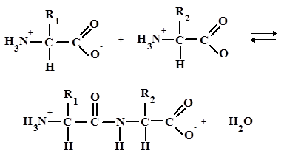
Vznik peptidů
Peptidová vazba
  Formální popis
  Skutečná reakce
Charakteristika
  Počet monomerů
  Pořadí aminoacylů
Velikost peptidu
  Di-, tri-, atd –peptidy
  Oligopeptidy – do 10
  Polypeptidy – do 100
  Bílkoviny
  Relativita rozdělení

Slide 4
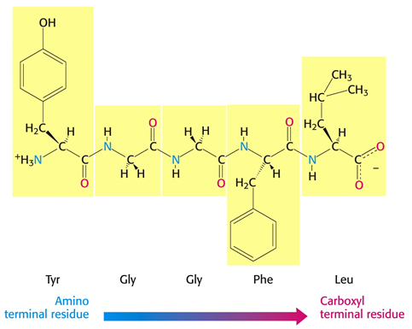
Charakteristika peptidů
Počet a druh AK
určuje základní vlastnosti
velikost, polarita, náboje - pI
Pořadí aminoacylů
sekvence, primární struktura
determinuje finální vlastnosti
Směr sekvence
  Od N k C konci
  Koncová skupina může
  být derivatizována (N-acyl,
  amid, ester)

Slide 5
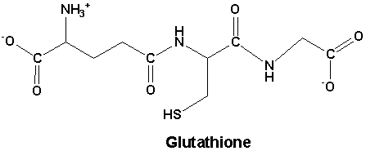
Přírodní peptidy
Di - karnosin – β-Ala-His – sval (antioxidant?)
anserin – N-metylkarnosin
Tri - glutathion – GSH – γ-Glu-Cys-Gly
  Kofaktor oxidoreduktas a transferas

Slide 6
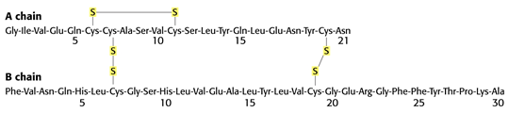
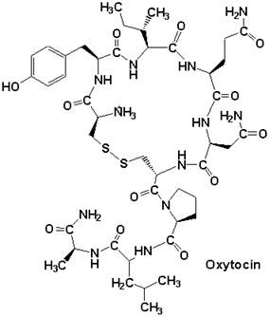
Významné peptidy
Peptidové hormony
oxytocin, vasopresin
inzulin, glukagon
Peptidové neuromodulátory
enkefaliny, endorfiny
Peptidová antibiotika
penicilin, gramicidin, valinomycin, aktinomycin
Peptidové fyto a zootoxiny
amanitin, falloidin
mikrocystiny
neurotoxiny hadů, štírů a včel

Slide 7

Struktura peptidů
Formální popis struktury – sekvence
Tvar molekuly v reálném prostředí
  Vlastnosti peptidové vazby
  Vliv struktury monomerů (AK) – druh zbytků R
Síly a interakce uvnitř molekuly a navenek
  Vliv složení polymeru
  Vliv okolního prostředí – polarita, pH, I apod.
Výsledný tvar a jeho změny
  Zásadní pro funkci
Struktura vlastnosti funkce

Slide 8
Hierarchie struktur
Základní popis
  Nadstavba – strukturní biochemie
Primární
  Sekvence aminoacylů – kolik a jak seřazeny
  Homologie bílkovin
Sekundární
  Uspořádání – vztah sousedních monomerů
Terciární
  Tvar molekuly v prostoru, uspořádání řetězce jako tělesa
Kvarterní
  Agregační stav funkční jednotky, nadmolekulární úroveň

Slide 9
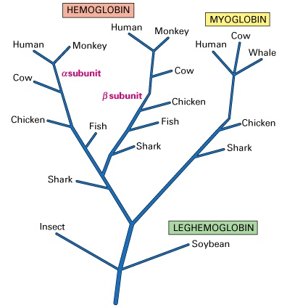
Sekvenční homologie
Evoluční strom
  Hb
  MyoG

Slide 10
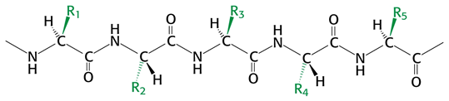
Sekundární struktura
Řetězec není lineární (nemá tvar přímky)
  Atomy C a N peptidové vazby – sp2 – planární
  C2 (Cα) – sp3 - tetraedr

Slide 11
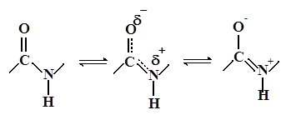
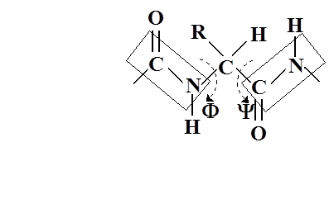
Sekundární struktura
Peptidová vazba
  má charakter částečné dvojné vazby, řád vazby ca 1,5
  délka C-N je 133 pm (oproti 145 u jednoduché), C=O zde je delší než normálně (123 pm). Vazba je rigidnější a to má vliv na další skládání řetězce
Peptidová vazba je planární
  Rovina zahrnuje 6 atomů
  Cα sousedících aminoacylů v poloze trans
  Roviny vazeb vedoucích k sousedním aminoacylům otočné v osách Cα-N a Cα-C
  Dihedrální úhly Φ a Ψ - otočení v osách Cα-N a Cα-C – konvenční stupnice hodnot

Slide 12
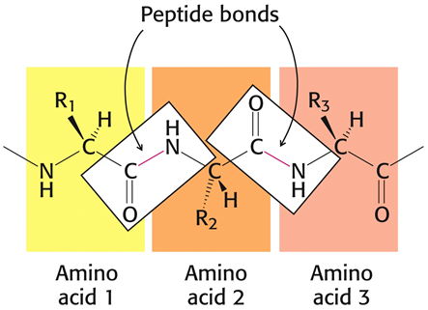
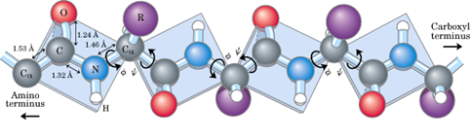
Sekundární struktura
Znázornění vzájemného
vztahu rovin dvou
sousedních peptidických
vazeb v tripeptidu
Roviny peptidových
vazeb otočné
kolem vazeb
C_{α}–NH a C_{α} - CO

Slide 13
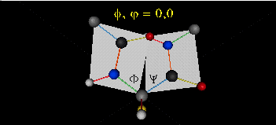
Sekundární struktura
Torzní úhly
0 – 180 180 – 0

Slide 14
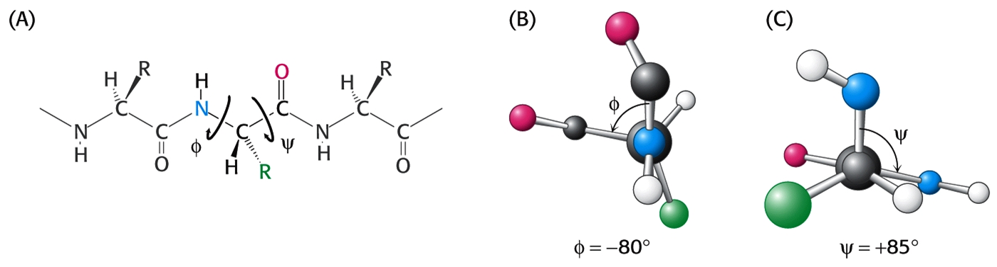
Sekundární struktura
Konvenční vyjadřování Φ a Ψ
  -180 - + 180 º
  natažený řetězec Φ = 180° Ψ = 180°
Hodnoty dihedrálních úhlů jsou omezeny sterickými poměry v okolí.
  Animace znázorňuje vztah van der Waalsových
  poloměrů kyslíku a vodíku na sousedících
  -CO a -NH skupinách při otáčení rovin peptidové vazby.

Slide 15
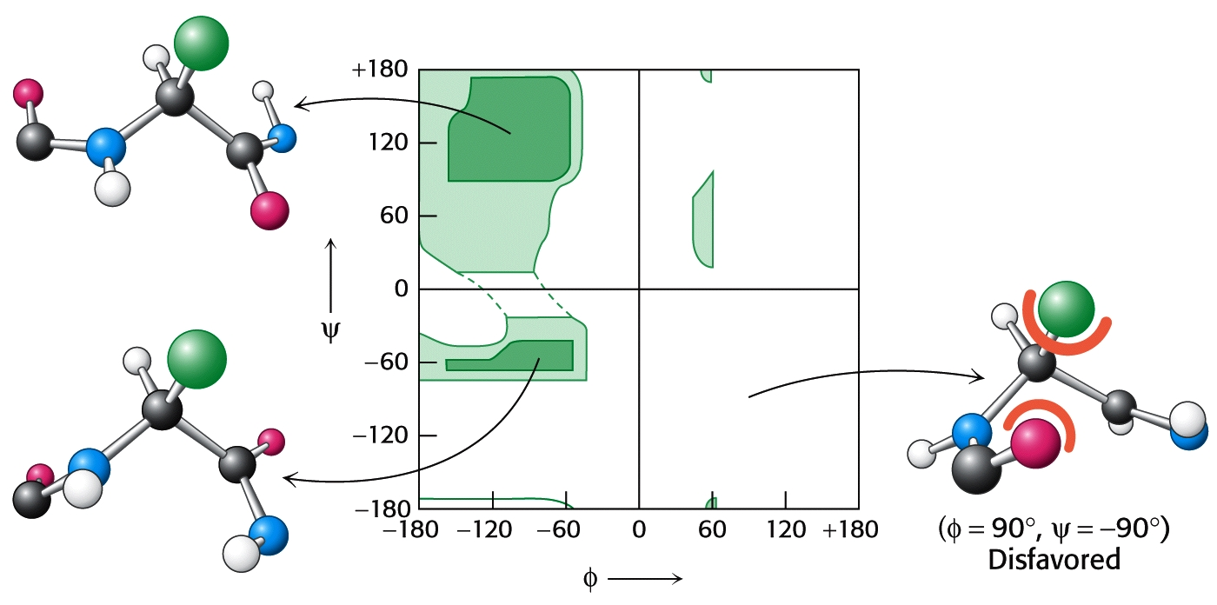
Sekundární struktura
Dihedrální úhly mohou nabývat omezené množiny hodnot
  Ramachandranovy diagramy, pro různé tripeptidy
  Tmavé pravděpodobné, světlé méně, bílé nepřípustné
  LH – β-list, LD – α-šroubovice pravotočivá, PH – α-šroubovice levotočivá

Slide 16
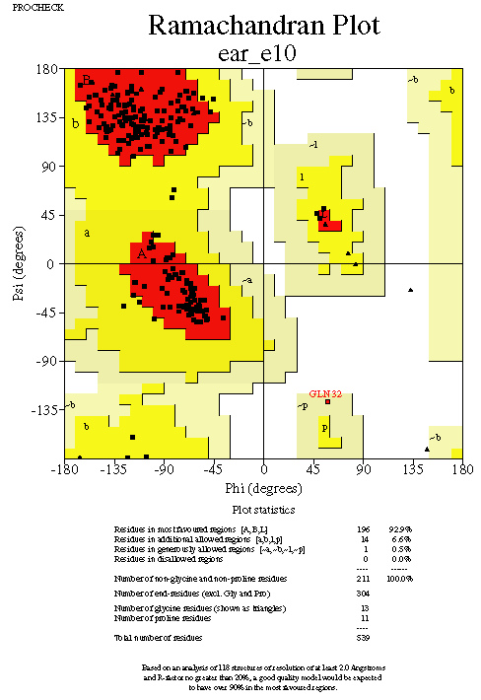
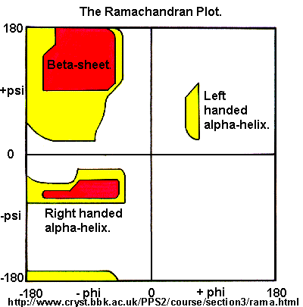
Ramachandranovy diagramy
Tripeptid A-A-A

Slide 17
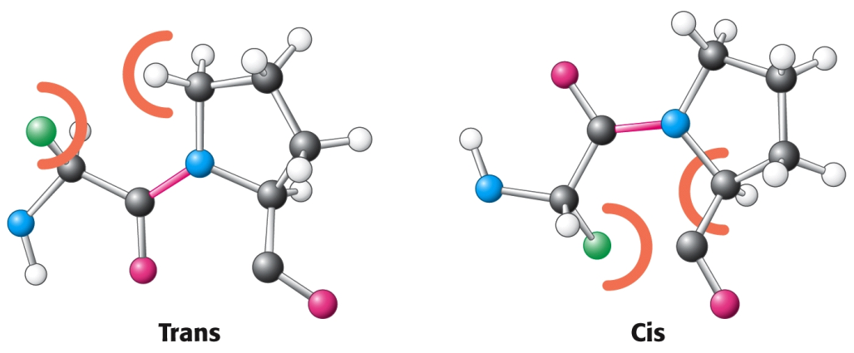
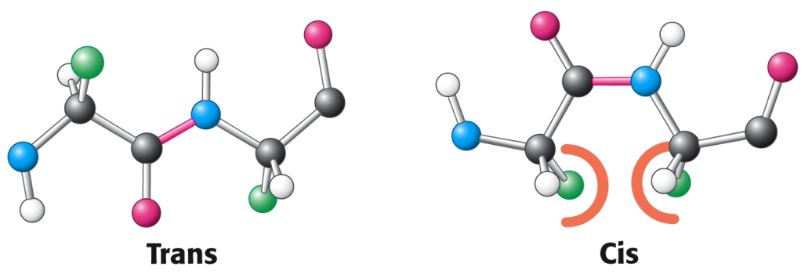
Sekundární struktura
Stabilní struktura – maximální počet vodíkových vazeb mezi CO a NH – stabilizace sekundární struktury
Výhodná trans-poloha Cα, u Pro cis-!

Slide 18
Typy sekundárních struktur
Pravidelné (typické hodnoty Φ a Ψ)
  helikální struktury – pravotočivá α-šroubovice – helix (-56, -47)
  β-skládaný list – paralelní (-139, +135) – antiparalelní (-119, +113)
Ohybové
  β-ohyb
Nepravidelné

Slide 19
α-helix
Popsána nejdříve, proto α
Kompaktnější než β-skládaný list
  Cα-Cα je 1,5 Å, u β-listu je 3,5Å
  3,6 AK/závit, stoupání 0, 54 nm
  Zbytky R vně helixu
Vodíkové vazby
  Mezi C=O a NH o 4 AK vzdálené
  Souběžné s osou helixu, ne rovnoběžné
  13 atomů v heterocyklu tvořeném H-vazbou
  α-helix 3,6₁₃
  Jiné helixy

Slide 20
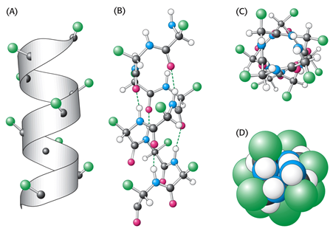
α-helix
Modely α-helix

Slide 21
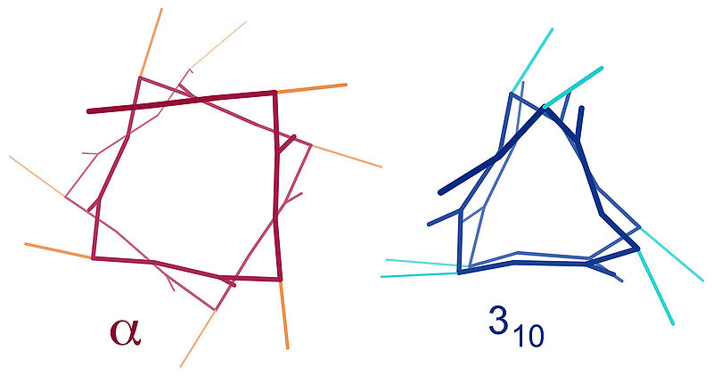
Jiné helikální struktury
a-helix (3,6₁₃) a 3₁₀ helix

Slide 22
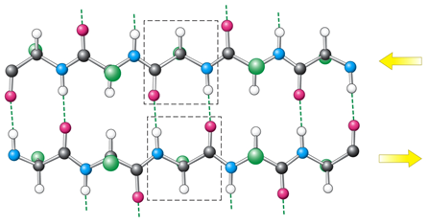
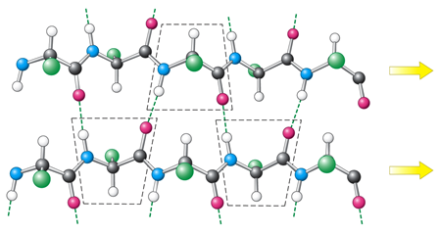
Sekundární struktura
β-skládaný list
  antiparalelní
  H-můstky mezi
  CO a NH protilehlých
  zbytků
  Paralelní
  Odlišné uspořádání
  H-můstků

Slide 23
β-skládaný list
Vodíkové vazby mezi (anti)paralelními úseky nebo sousedními peptidy
Volnější struktura než α-helix
Zbytky R- orientovány střídavě

Slide 24
β-ohyb, vlásenka
můstek z CO na NH - 3 zbytky dopředu
výhodný u glycinu a prolinu

Slide 25
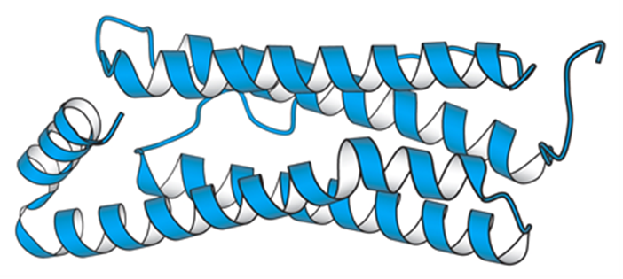
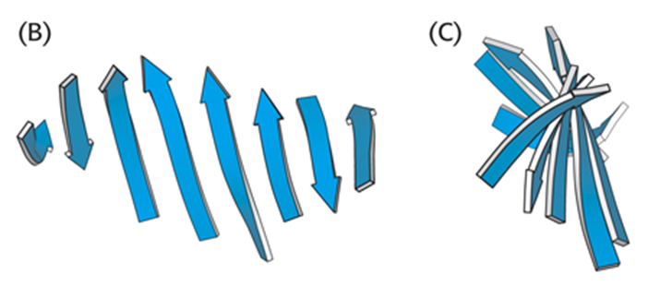
Sekundární struktura
Znázornění α-helix a β-listu

Slide 26
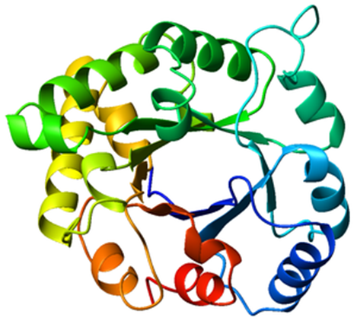
Supersekundární struktura
Uspořádání úseků sekundárních struktur
Strukturní motivy
  β−α−β motiv (TIM – 8x)
  Řecký klíč
  β-meandr
  Další struktury
  Domény – funkční jednotky

Slide 27
Predikce sekundární struktury
Primární struktura ovlivňuje sekundární
Preference struktur v úsecích s převahou aminoacylů

Slide 28
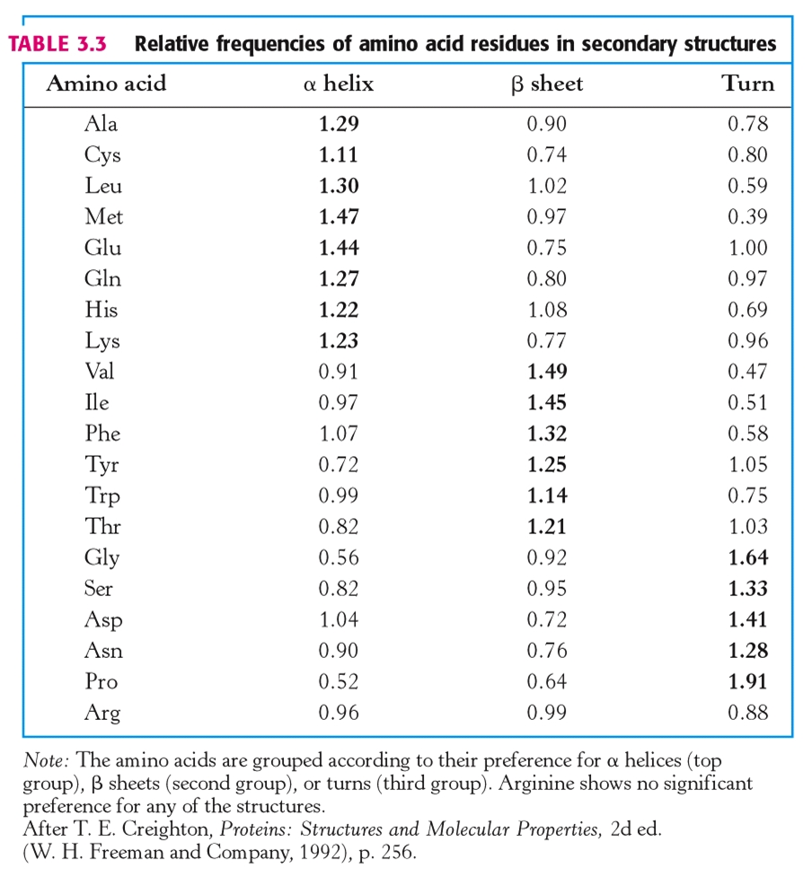
Predikce sekundární struktury

Slide 29
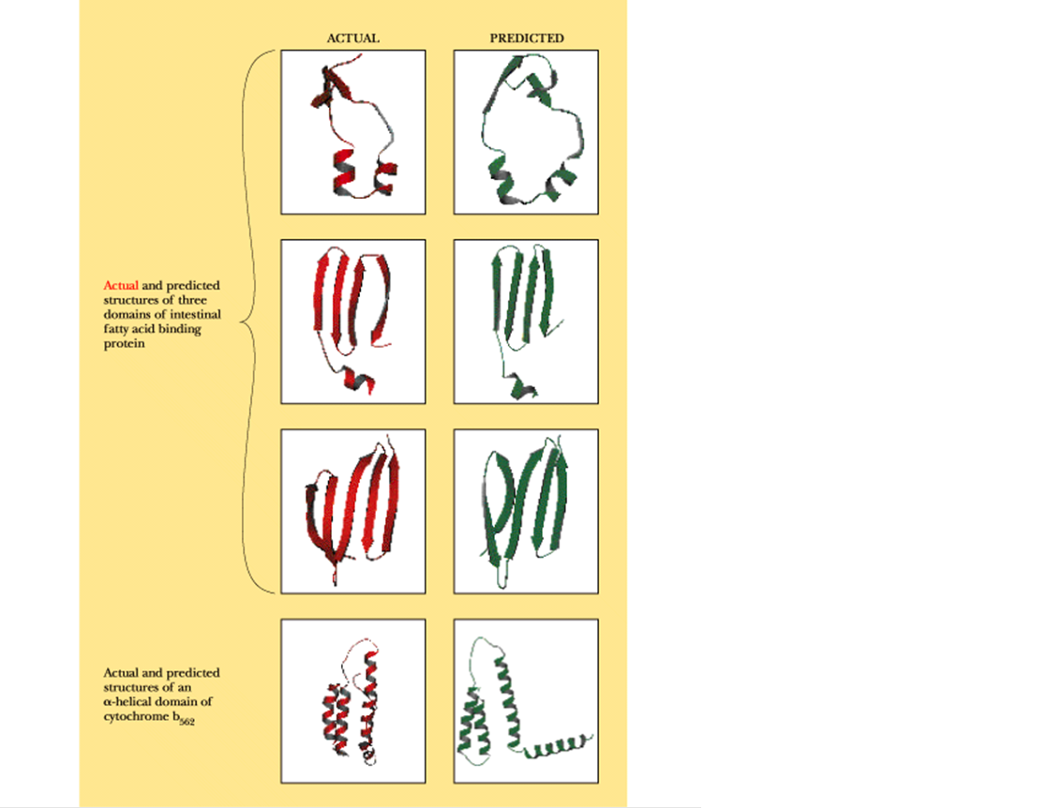
Predikce sekundární struktury
Srovnání zjištěných
struktur
s předpovězenými

Slide 30
Terciární struktura
Popis tvaru řetězce v prostotu (jako tělesa)
Formující (stabilizující) síly
  Kovalentní vazby (Bisulfidické můstky)
  Iontové interakce
  Dipolové interakce
  Vodíkové můstky
  Hydrofobní interakce
Strukturní motivy – domény – moduly
Flexibilita struktury – vývojově preferovaná

Slide 31
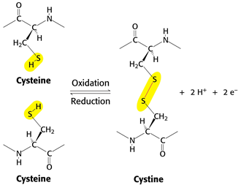
Terciární struktura
Účast kovalentních bisulfidových vazeb na formování terciární struktury - RNasa

Slide 32
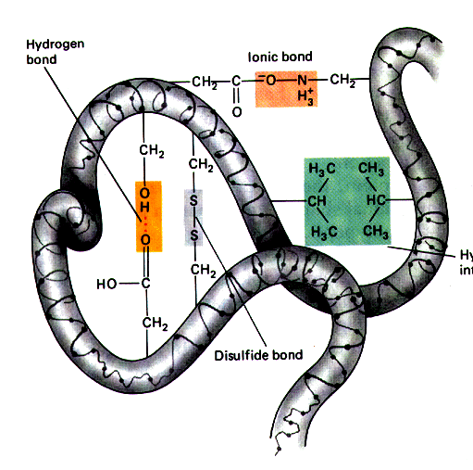
Stabilizace terciární struktury
Typy interakcí
  Navíc dipól-dipól
Různě významné
interakce pro různé
typy proteinů
Vykompenzování sil
  Vliv prostředí
  Ligandů
Dynamická struktura
Orientace zbytků
  Polární ven – vodné prostředí
  Hydrofobní dovnitř
  Membránové naopak
Vodíková
Elektrostatická
Disulfidická
Hydrofóbní

Slide 33
Terciární struktura
Typy terciární struktury
  Fibrilární
    skleroproteiny
  Globulární
    sféroproteiny
  Membránové

Slide 34
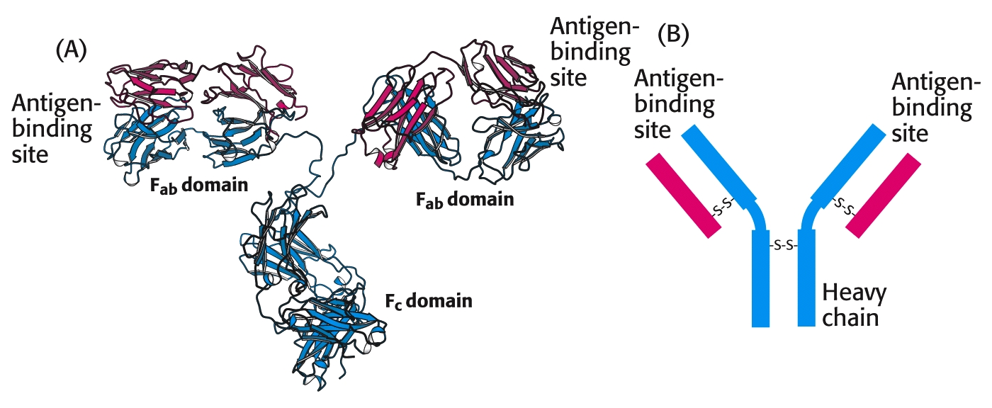
Terciární struktura
Strukturní domény
  Relativně samostatné kompaktní globulární oblasti
  Odděleny obvykle neuspořádaným úsekem
  Flexibilita struktury
  Často charakteristické supersekundární struktury
  Často nositeli specifických vlastností – funkcí v rámci proteinu
  Domény lehkých a těžkých řetězců imunoglobulinů
Moduly

Slide 35
Kvarterní struktura
Agregační stav funkční bílkoviny
  Nekovalentní – iontové – solné můstky (ionty)
  Kovalentní – ne peptidickou vazbou (-S-S-)
Agregát z více samostatných řetězců
  Podjednotky stejné – homo
  Různé – hetero
Popis stupně agregace
Smysl agregace
  Organizační – multienzymové systémy
  Regulační - kooperativita
  Stabilizační

Slide 36
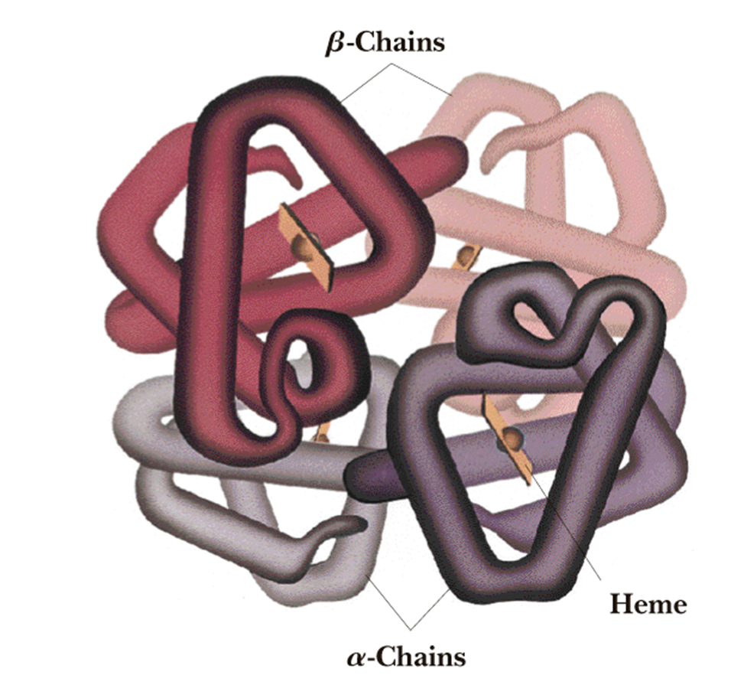
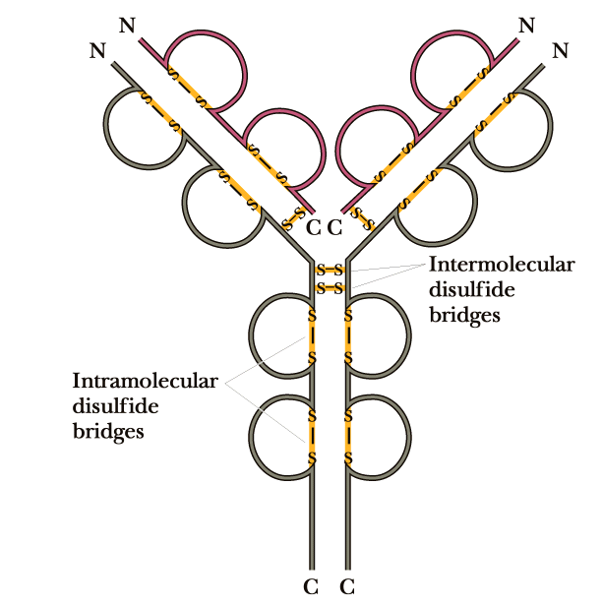
Kvarterní struktura
Podjednotky vázány
  kovalentně – Ig
  nekovalentně – Hb

Slide 37
Chování bílkovin in situ
Interakce bílkovinné molekuly s prostředím – tvar a vlastnosti
Orientace R- podle polarity
Polární (vodné) prostředí – cytoplasma, matrix, krev apod.
  Vliv pH (náboje!), I, ligandů apod.
Nepolární prostředí (membrány)
Konformace – popis tvaru, vztahu částí molekuly apod.
  Zastřešující pojem
  Především terciární struktura
  Změny konformace – interakce s prostředím – změna rozložení sil
  Konformační změny – základ většiny funkcí bílkovin

Slide 38
Chování bílkovin in situ
Bílkovina v roztoku
  Solvatační obal, interakce s prostředím (voda, ionty - pH)
  Ovlivnění rozpustnosti – srážecí metody
Denaturace
  Změna (terciární) struktury, rušení nativních interakcí
  Reverzibilní – denaturace není vhodné označení
  Ireverzibilní – denaturace v pravém slova smyslu
  fyzikální faktory - T, záření, tlak – mechanické vlivy
  chemické faktory - pH, organická rozpouštědla, detergenty, těžké kovy, močovina,

Slide 39
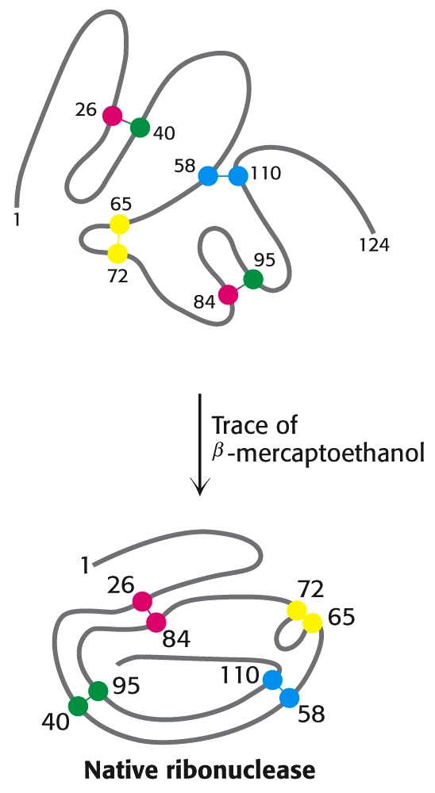
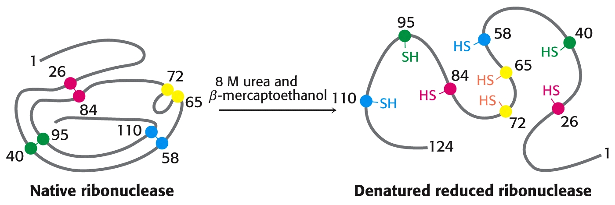
Reverzibilní děj
Ireverzibilní – drastičtější působení (T,
kyseliny apod.)

Slide 40
Složené bílkoviny
Složená bílkovina
  Apoprotein - bílkovinná součást – základ
  Prostetická skupina – nebílkovinná součást – pevně (většinou kovalentně) vázaná
Typy prostetických skupin
  glykoproteiny obsahující sacharidovou komponentu. Její výskyt je však poměrně obecným jevem, takže bílkoviny s obsahem do 5% sacharidové složky takto často nenazveme.
  metaloproteiny obsahující kovy. Podle jeho charakteru specifikujeme jako např. feroproteiny (podskupina hemoproteinů), molybdo-, kupro- atd.
  fosfoproteiny
  lipoproteiny – agregáty bílkovin s lipidy a dalšími hydrofobními molekulami
  chromoproteiny – strukturně nejednotná skupina charakterisovaná barevností (výraznou absorbcí světla)

Slide 41
Funkce bílkovin
Katalytická
  Enzymy
Strukturní
  Zejména fibrilární, ale i globulární
  Kontraktilní
Transportní
  Polární prostředí – přenos nepolárních látek – Hb
  Nepolární prostředí – membrány – přenos polárních látek
Obranné
Signální
Regulační
Speciální
Více funkcí – komplikovaná klasifikace

